Slide 1
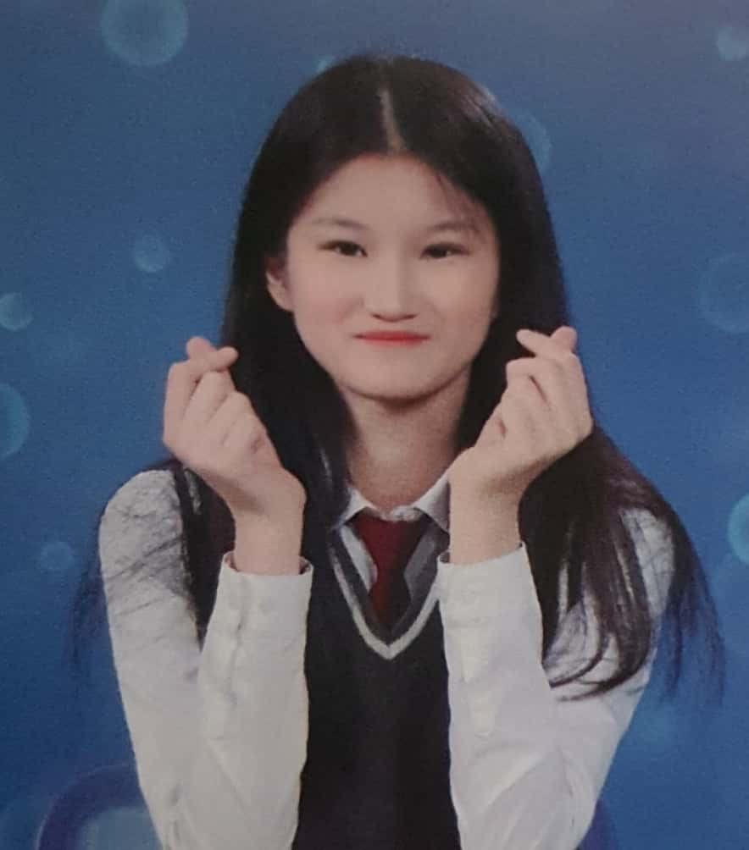
Programming Language Term Project : Proposal
전자공학과
21812009
조은영

Slide 2
Programming Language Term Project : Proposal
01
영상처리 기능
영상 파일을 두 개 입력 받아 합성하는 기능 구현
+ 영상 파일의 크기가 다를 경우 크기가 작은 영상 파일의 나머지 부분은 zero padding
+ 각 영상의 불투명도를 조절할 수 있는 기능
(+로 표시된 기능들은 추가적으로 가능하면 구현할 수 있도록 할 예정입니다.)

Slide 3
Programming Language Term Project : Proposal
대략적인 클래스 다이어그램(class diagram)
ImageProcessing
-int rows1; -int cols1; -int maxvalues1; -int rows2; -int cols2; -int maxvalues2; -int opacity; -string file1_header; -string file2_header; -unsigned char* image1; -unsigned char* image2; -unsigned char* imageresult;
+ImageProcessing(string ex_fname1, string ex_fname2); +int Processing(int ex_opacity); +int imageWrite(string fname); +~ImageProcessing(void);
프로그래밍을 하다가 불필요한 멤버 변수와 멤버 함수는 제거하고, 필요한 멤버 변수와 멤버 함수는 추가할 예정입니다.

Slide 4
Programming Language Term Project : Proposal
02
전공 시뮬레이터 주제
자동제어 : 특정 spring-mass damper system의 PID 제어
입력 값(원하는 목표 신호 또는 값)을 입력으로 받고, PID 제어기의 출력 신호
(제어 입력 신호)를 생성하기 위해 PID gain값(p, i, d gain)과 sampling time을 입력으로
받는 함수 구현.
spring constant, mass, (viscous damper) damping coefficient의 값들을 입력 받아
spring-mass damper system의 미분방정식을 생성하기.
미분방정식을 푸는 클래스 구현(Laplace transform 등의 방법 사용).
미분과 적분을 계산하는 함수 구현(Laplace transform 등의 방법 사용).
오차 값 계산하는 함수 구현.
Laplace transform 사용시 Laplace transform 기능을 하는 함수 구현.
+오차 값을 표나 그래프로 출력하는 함수 구현.
구현한 ‘함수’들은 하나의 클래스의 멤버함수로 선언.

Slide 5
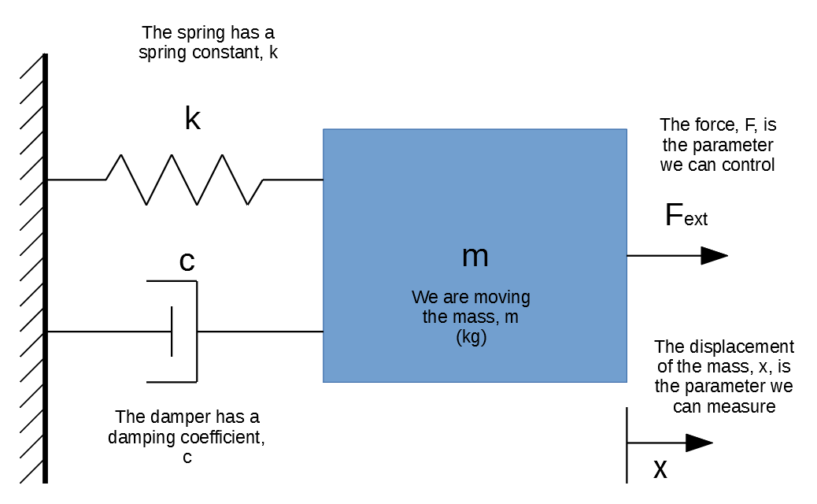
Programming Language Term Project : Proposal
자동제어 : 특정 spring-mass damper system의 PID 제어 – 제어 대상
spring constant
제어 입력 신호
damping coefficient
mass
출력

Slide 6
Programming Language Term Project : Proposal
03
GUI Interface
GUI Interface 구현은 대략적으로만 구상해두었고, 구현이 어려운 부분이 있을 거라 생각하여 13주, 14주 차 강의를 수강하고 난 다음 확실하게 결정할 예정입니다.
입력 값을 받는 부분
출력할 값들을 보기 위한 버튼을 추가할 부분
출력값(그래프나 계산한 값)을 출력할 부분
Click시 화면 출력
전자공학 시뮬레이터 실행
Click시
화면 출력
취소
취소
기본 화면
취소

Slide 7
Programming Language Term Project : Proposal
04
Schedule
6/24 (수) | 6/25 (목) | 6/26 (금) | 6/27 (토) | 6/28 (일)
Condition 1 구현 Condition 2 구현 Condition 3 구현 Condition 4 구현 GUI Interface design 결정 Condition 5 구현1 Condition 1~ 4 : Source code 주석 | Condition 5 구현2 Condition 6 구현1 Condition 5 ~ 6 : Source code 주석 | Condition 5 구현3 Condition 6 구현2 Condition 5 ~ 6 : Source code 주석 | Condition 6 구현3 Demo video 촬영 보고서 : 서론, 본론 작성1 프로그램 사용 매뉴얼 작성1 | 보고서 : 서론, 본론 작성2 프로그램 사용 매뉴얼 작성2 보고서 : 결과 정리 및 토의 작성

Slide 8
Thank you!

